Slide 1

LỊCH SỬ Hoàn thành thống nhất đất nước

Slide 2

KHỞI ĐỘNG

Slide 3



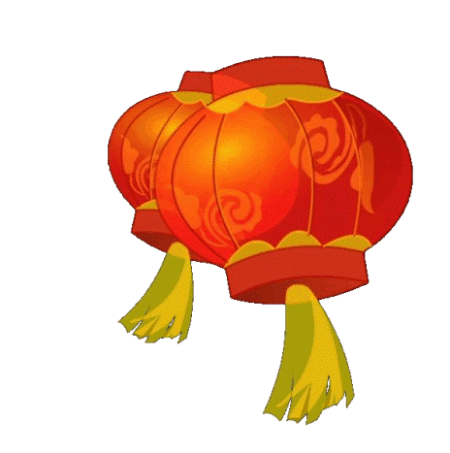

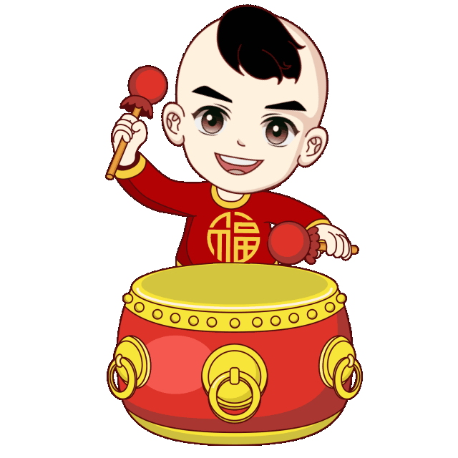


Slide 4





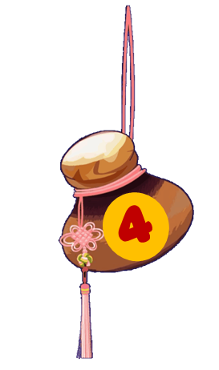

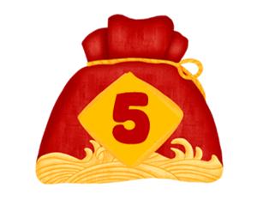



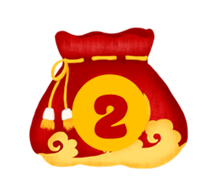
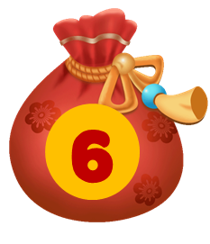
Notes:
ưu tiên gọi những em chưa đc khen ở BẢNG VÀNG tham gia trò chơi:
Bấm bao lì xì để mở câu hỏi
Mỗi đồng tiền vàng có thể quy đổi thành điểm thưởng ở ClassDojo
Bấm vào hình 2 bạn nhỏ để hình biến mất rồi mới bấm bao lì xì tiếp theo
Trả lời hết 6 câu – bấm hình mèo thần tài để đến slide cuối.

Slide 5





30/4/1975 là ngày gì?
Giải phóng miền Nam, thống nhất đất nước
Notes:
Bấm chuột lần 1: hiện câu hỏi
Bấm chuột lần 2: hiện đáp án
Bấm chuột vào bao lì xì để quay lại slide đầu

Slide 6
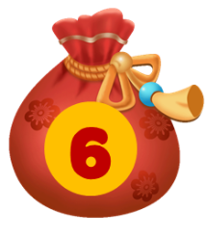

Chiếc xe tăng nào đã lao vào cổng phụ và bị kẹt lại
Xe tăng 843

Slide 7
Chiếc xe tăng nào đã húc vào cổng chính của Dinh Độc Lập ?
Xe tăng 390

Slide 8
Ai là người giương cao cờ cách mạng nhảy khỏi xe tăng?
Đồng chí
Bùi Quang Thận

Slide 9
Tổng thống chính quyền Sài Gòn lúc đó là ai?
Dương Văn Minh

Slide 10


KHÁM PHÁ

Slide 11



Mục tiêu bài học
Biết những nét chính về cuộc bầu cử và kì họp đầu tiên của Quốc hội khóa VI.
Biết sự kiện này đánh dấu đất nước ta sau 30 năm lại được thống nhất về mặt nhà nước.

Slide 12

HOẠT ĐỘNG 1: CUỘC BẦU CỬ QUỐC HỘI THỐNG NHẤT
Cuộc bầu cử quốc hội đầu tiên của nước ta diễn ra vào thời gian nào?
- Bầu cử Quốc hội đầu tiên: 6-1-1946
Từ năm 1975, sau khi đất nước thống nhất, nhiệm vụ lúc này đặt ra là gì?
- Phải có Nhà nước chung để lãnh đạo nhân dân xây dựng và bảo vệ Tổ quốc
Muốn vậy ta phải làm gì?
Phải có Quốc hội chung do nhân dân hai miền Bắc – Nam bầu ra

Slide 13
- Ngày 25- 4- 1976, trên đất nước ta diễn ra sự kiện lịch sử gì ?
+ Ngày 25- 4- 1976, Cuộc Tổng tuyển cử bầu Quốc hội chung được tổ chức trong cả nước.
- Quang cảnh Hà Nội, Sài Gòn và khắp nơi trên đất nước trong ngày này như thế nào ?
+ Hà Nội, Sài Gòn, và khắp nơi trên cả nước tràn ngập cờ, hoa, biểu ngữ.

Slide 14
- Quan sát các hình ảnh dưới đây, kết hợp với đọc thông tin SGK và cho biết tinh thần bầu cử của nhân dân ta trong ngày này ra sao ?

Slide 15
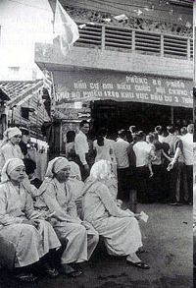
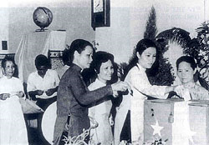
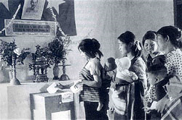
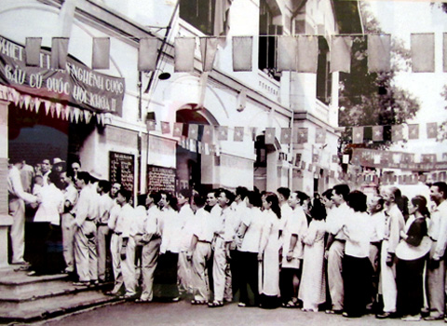
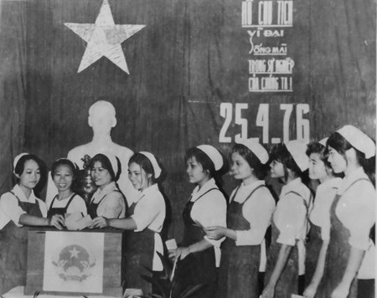
Nhân quận 6, Thành phố Hồ Chí Minh đi bỏ phiếu
Nhân dân Thành phố Huế đi bỏ phiếu
Nhân dân Tây Nguyên đi bỏ phiếu
Nhân dân Hà Nội đi bỏ phiếu
Thanh niên đi bỏ phiếu

Slide 16
-Tinh thần bầu cử của nhân dân ta trong ngày này ra sao ?
Nhân dân cả nước phấn khởi thực hiện quyền công dân của mình. Các cụ già cao tuổi , sức yếu vẫn đến tận trụ sở bầu cử cùng con cháu. Các cụ muốn tự tay bỏ lá phiếu của mình. Lớp thanh niên 18 tuổi vui sướng vì lần đầu tiên được vinh dự cầm lá phiếu bầu Quốc hội thống nhất.
- Kết quả của cuộc Tổng tuyển cử bầu Quốc hội chung trên cả nước ngày 25- 4- 1976 ?
Chiều 25- 4- 1976, cuộc bầu cử kết thúc tốt đẹp, cả nước có 98,8% tổng số cử tri đi bầu cử.

Slide 17
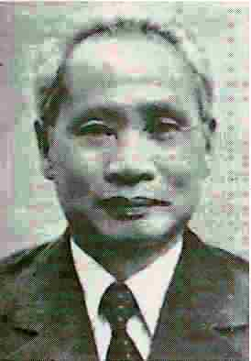
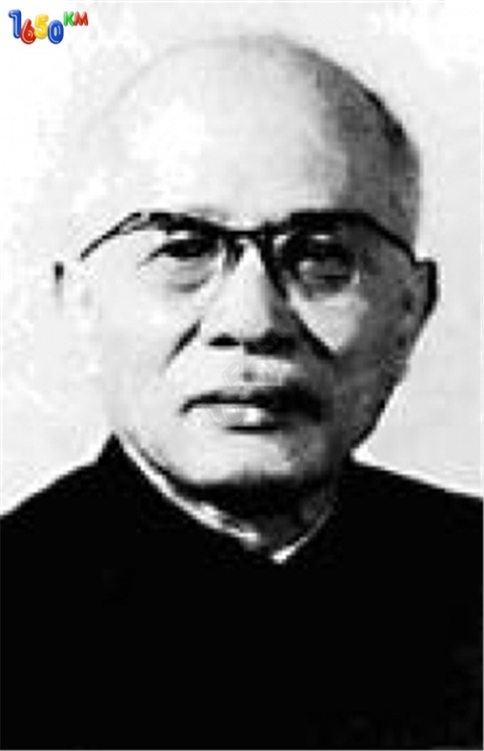
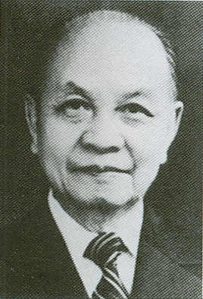
CÁC ĐỒNG CHÍ ĐƯỢC BẦU VÀO CÁC VỊ TRÍ CẤP CAO CỦA NHÀ NƯỚC
Phạm Văn Đồng
Tôn Đức Thắng
Trường Chinh
Bác Tôn Đức Thắng : Chủ tịch nước CHXHCNVN.
Bác Phạm Văn Đồng : Thủ tướng chính phủ.
Bác Trường Chinh : Chủ tịch Uỷ ban thường vụ quốc hội.

Slide 18
Vì sao nói ngày 25-4-1976 là ngày vui nhất của nhân dân ta?
Vì ngày này là ngày nhân dân ta hoàn thành sự nghiệp thống nhất đất nước sau bao nhiêu năm dài đấu tranh hi sinh gian khổ.

Slide 19
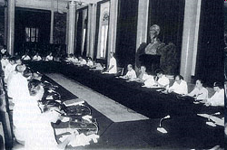
Phiên họp đầu tiên của Chính phủ do Quốc hội khóa VI bầu (1976-1981)

Slide 20
HOẠT ĐỘNG 2: NHỮNG QUYẾT ĐỊNH QUAN TRỌNG CỦA KÌ HỌP ĐẦU TIÊN QUỐC HỘI KHÓA VI
Đọc đoạn: “cuối tháng 6...... Hồ Chí Minh” trong SGK, trả lời câu hỏi sau:
- Quốc hội khóa VI họp ở đâu vào thời gian nào ?
- Kì họp đã có những quyết định quan trọng gì?

Slide 21
- Cuối tháng 6- đầu tháng 7 năm 1976, Quốc hội thống nhất (khóa VI) họp tại Hà Nội.
- Quốc hội quyết định:
Tên nước là Cộng hoà xã hội chủ nghĩa Việt Nam.
Quyết định quốc huy.
Quốc kì là lá cờ đỏ sao vàng.
Quốc ca là bài Tiến quân ca.
Thủ đô là Hà Nội.
Thành phố Sài Gòn - Gia Định đổi tên là Thành phố Hồ Chí Minh.

Slide 22


Quốc huy
Quốc kì

Slide 23
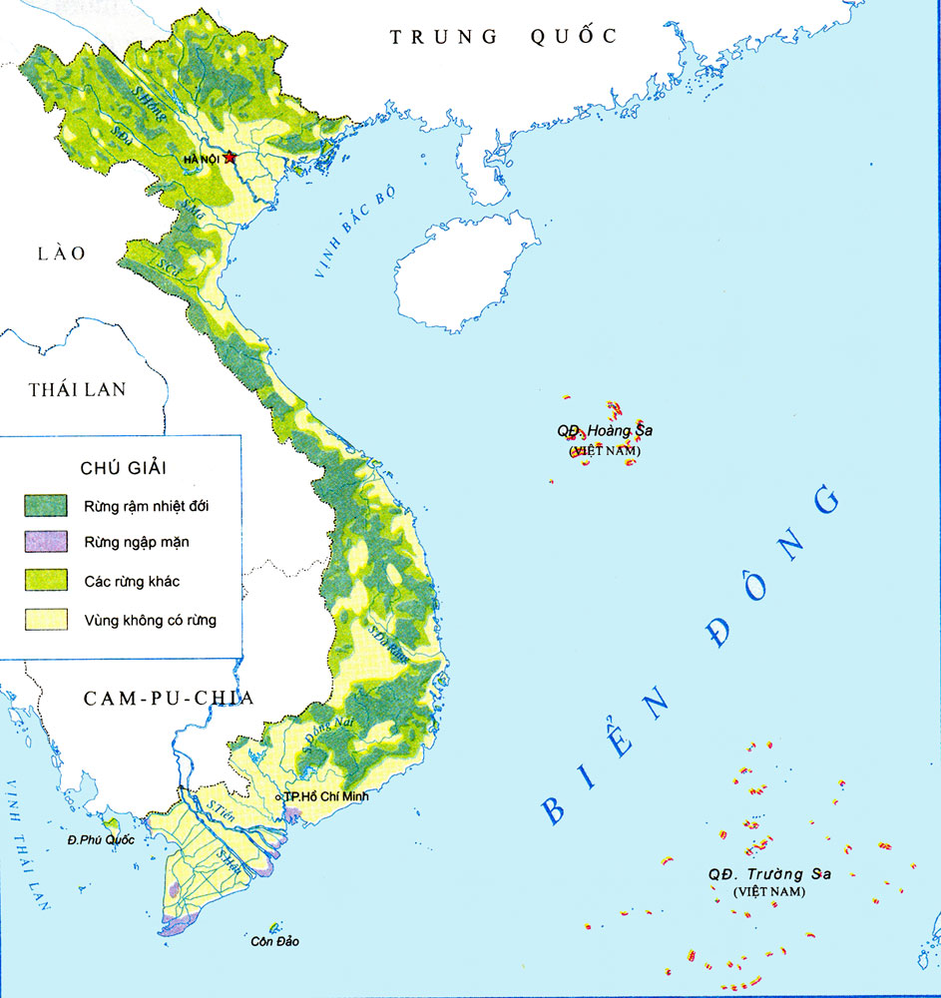
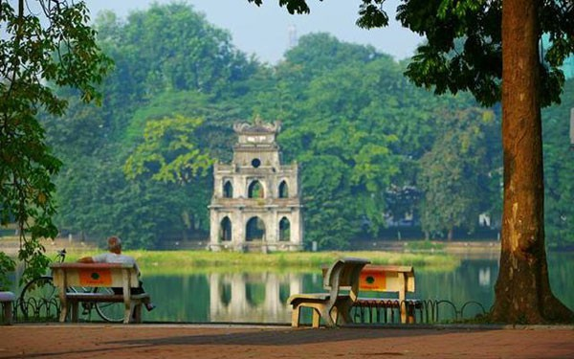
Hà Nội
Thủ đô Hà Nội

Slide 24
Hồ Chí Minh

Slide 25
Những quyết định của kì họp đầu tiên Quốc hội khoá VI thể hiện điều gì?
Những quyết định của kì họp đầu tiên Quốc hội khoá VI thể hiện sự thống nhất đất nước cả về mặt lãnh thổ và nhà nước.

Slide 26
HOẠT ĐỘNG 3: Ý NGHĨA CỦA CUỘC BẦU CỬ QUỐC HỘI KHÓA VI
Cuộc bầu cử Quốc hội có ý nghĩa như thế nào?
- Nước ta có bộ máy nhà nước chung thống nhất
- Cả nước cùng đi lên chủ nghĩa xã hội

Slide 27
Ngày 25 – 4 – 1976, nhân dân ta vui mừng, phấn khởi đi bầu cử Quốc hội chung cho cả nước. Kể từ đây, nước ta có Nhà nước thống nhất.
Ghi nhớ

Slide 28
GHI VỞ
1. Cuộc bầu cử Quốc hội thống nhất
- Bầu cử Quốc hội đầu tiên: 6-1-1946
- Bầu cử Quốc hội khóa VI: 25-4-1976
2. Những quyết định quan trọng nhất trong kì họp đầu tiên Quốc hội khóa VI
- Lấy tên nước là Cộng hòa xã hội chủ nghĩa Việt Nam
- Quyết định Quốc huy
- Quốc kì là lá cờ đỏ sao vàng
- Quốc ca là bài Tiến quân ca
- Thủ đô là Hà Nội
- Thành phố Sài Gòn – Gia Định đổi tên thành Thành phố Hồ Chí Minh
3. Ý nghĩa của cuộc bầu cử Quốc hội
- Có bộ máy nhà nước chung thống nhất
- Cả nước cùng đi lên chủ nghĩa xã hội

Slide 29
ĐÁNH GIÁ MỤC TIÊU:
Biết những nét chính về cuộc bầu cử và kì họp đầu tiên của Quốc hội khóa VI.
Biết sự kiện này đánh dấu đất nước ta sau 30 năm lại được thống nhất về mặt nhà nước.

Slide 30



ĐỊNH HƯỚNG HỌC TẬP TIẾP THEO
- Các em xem lại bài.
- Đọc trước bài: Xây dựng nhà máy thủy điện Hòa Bình

Slide 31



Tạm biệt và hẹn gặp lại các bạn!

